Slide 1

Proyecto II Visualización de la información "El miedo del afuera"
Lucas Cedric Cervantes Beutelspacher
Hugo Didier Longines Tapia
Guillermo Gerardo Andrés Urbano
Elsy Camila Silva Velázquez

Slide 2






Slide 3
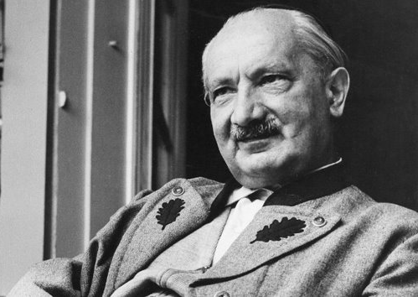
Un poco sobre Heidegger
“La angustia es la disposición fundamental que nos coloca ante la nada.”
“La muerte es comprendida en tal decir como algo indeterminado que ha de llegar alguna vez y de alguna parte, pero que por ahora no está todavía ahí para uno mismo y que, por lo tanto, no amenaza.”

Slide 4

Covid

Slide 5

Esquema
Tiene 16071494 renglones y 40 columnas.
Para cada persona conocemos información como: si dio positivo para COVID, la fecha en la que se le hospitalizó, la fecha cuando comenzó a tener síntomas, la entidad en la que reside, etc.

Slide 6

Turismo
Turismo de México hacia el extranjero
Turismo en la frontera de México
Turismo ingresos

Slide 7
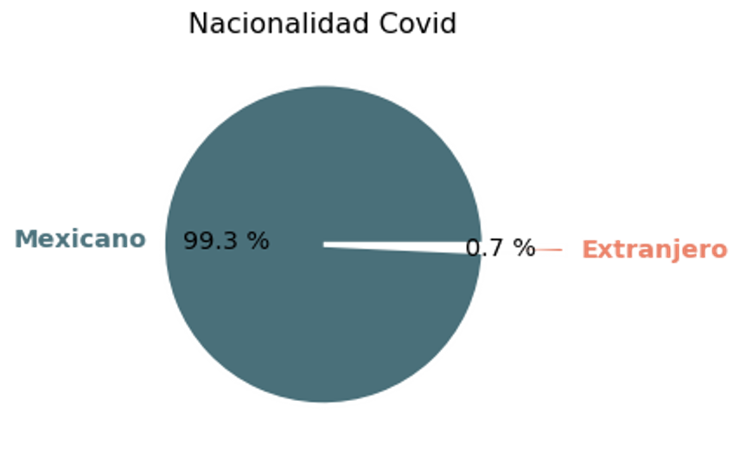
Nacionalidad casos de COVID

Slide 8
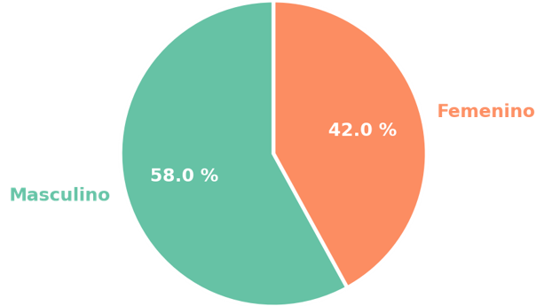
Proporción que resultaron Covid

Slide 9
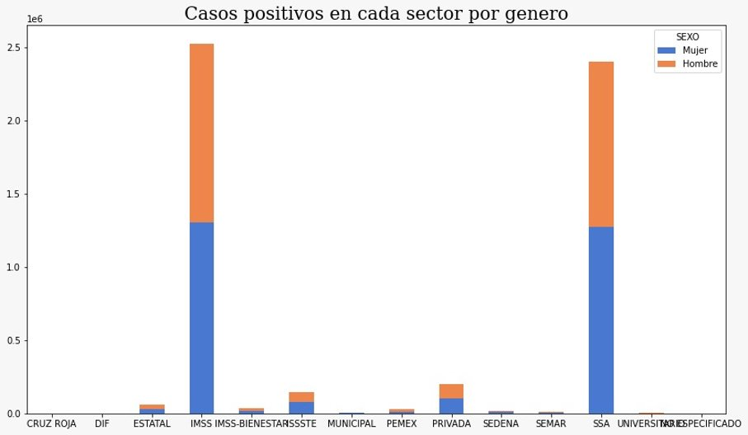
Sectores donde se reciben más pacientes

Slide 10
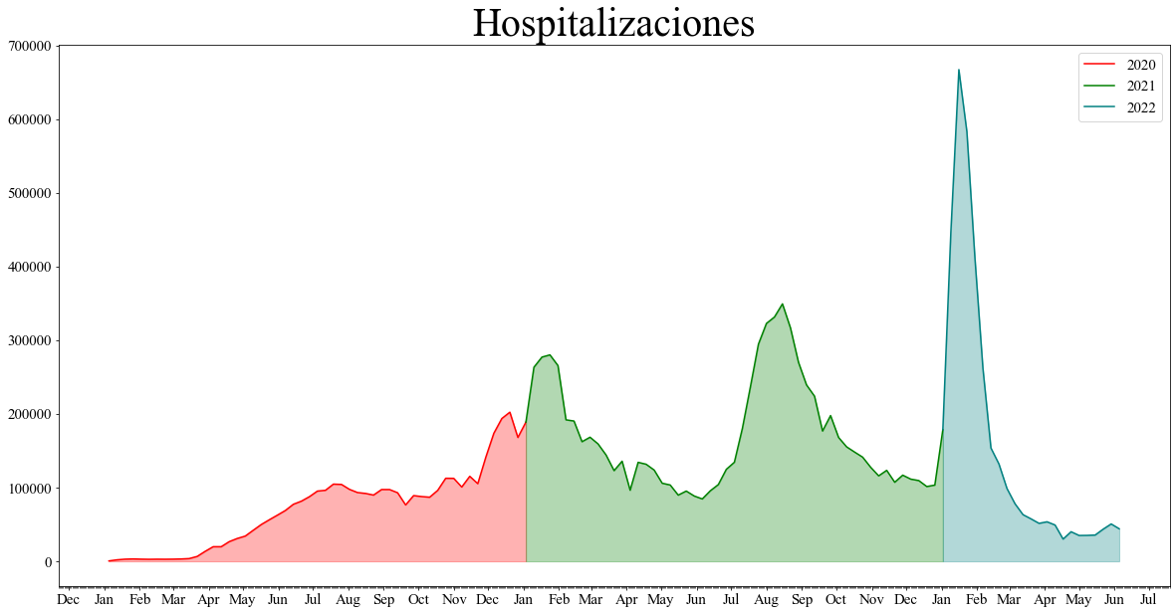
Hospitalizaciones

Slide 11
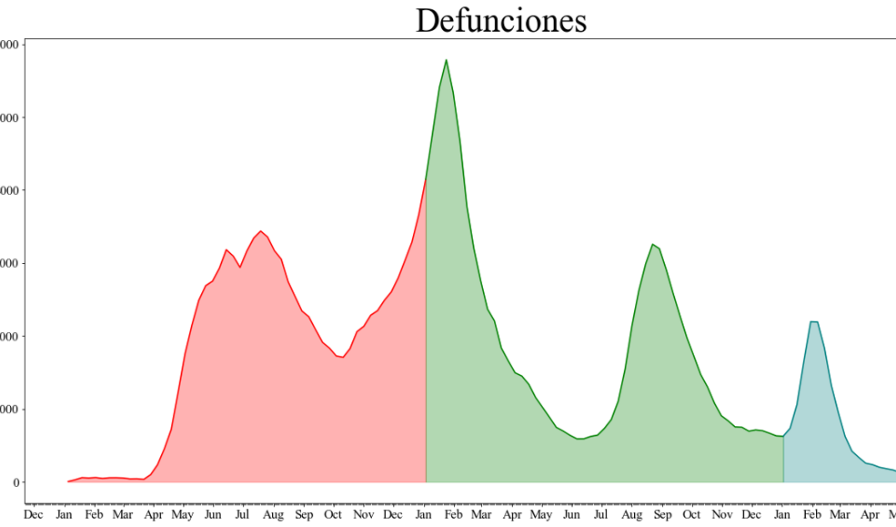

Slide 12
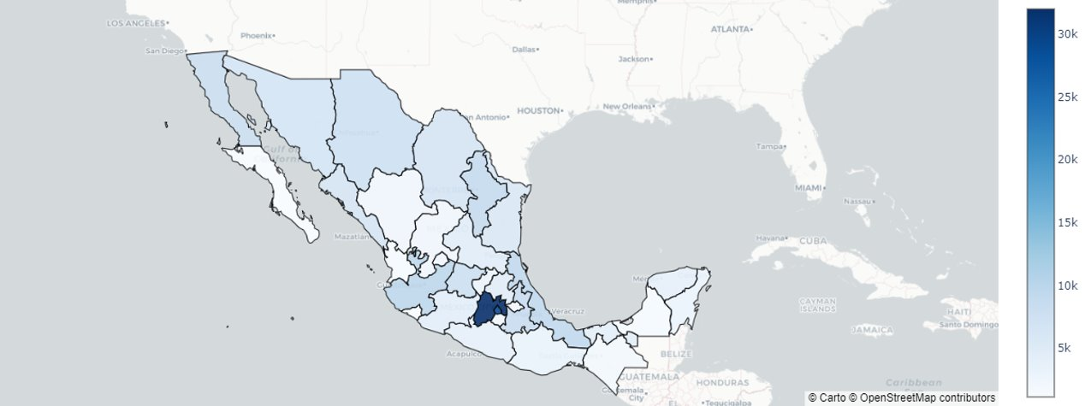
Defunciones por Estado
2020

Slide 13
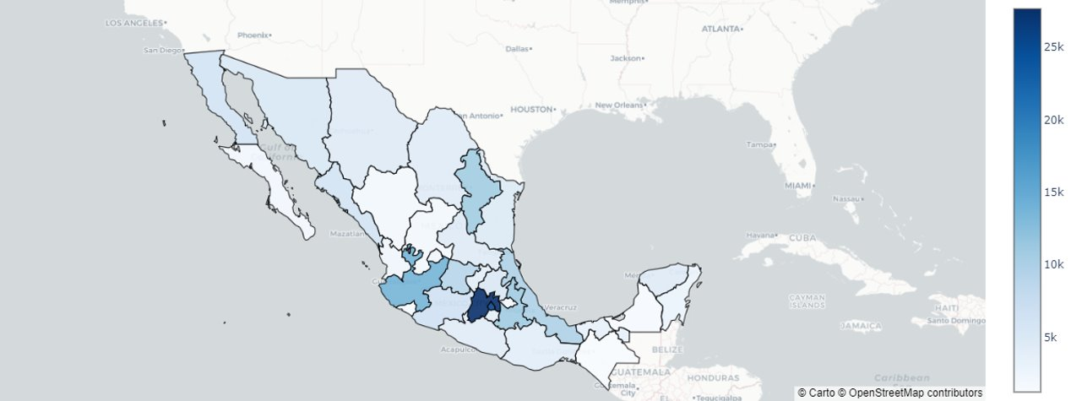
Defunciones por Estado
2021

Slide 14
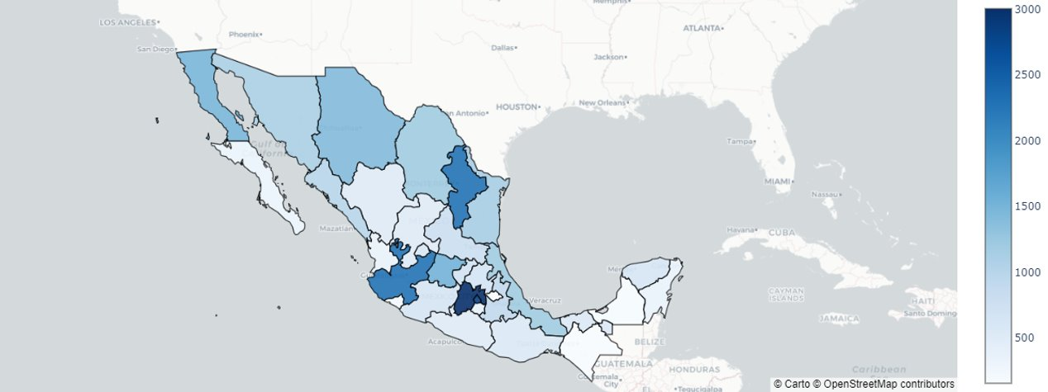
Defunciones por Estado
2022

Slide 15
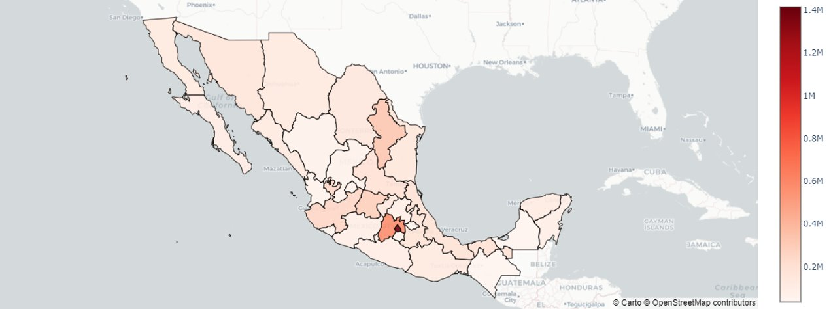
Casos Confirmados

Slide 16

Ingresos generados por turistas internacionales

Slide 17
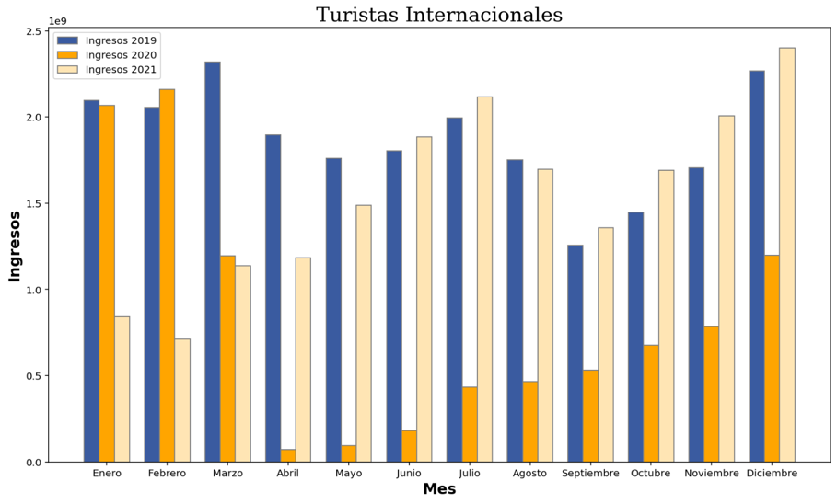

Slide 18
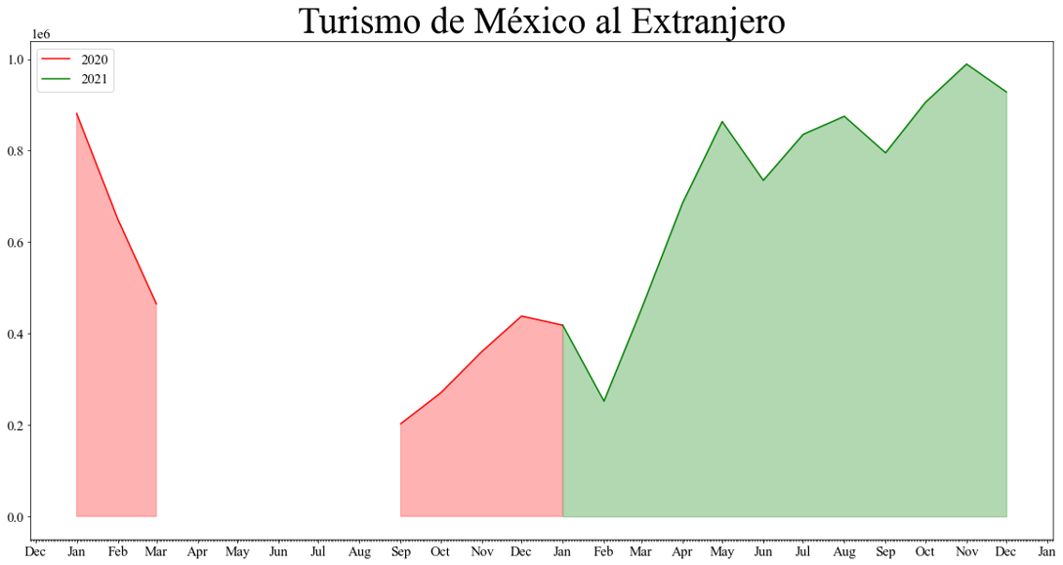
Turismo de México al Extranjero

Slide 19
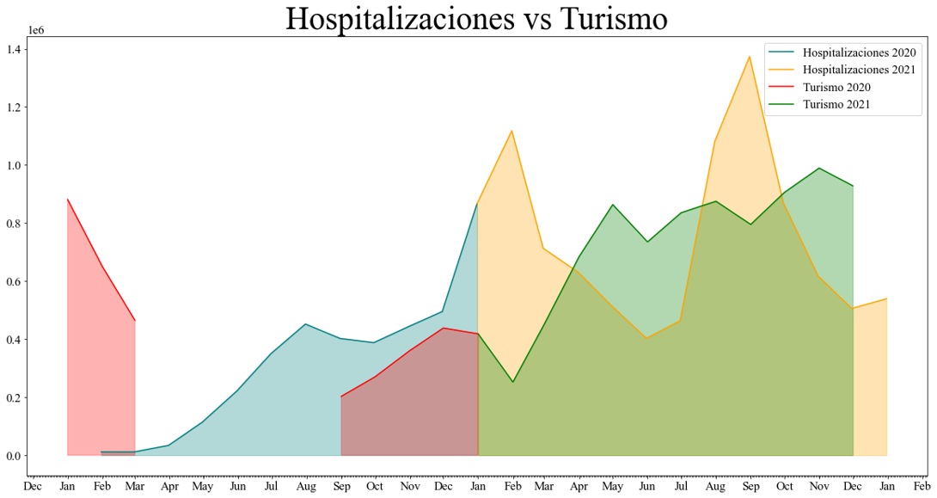
Turismo de México al Extranjero vs Hospitalizaciones

Slide 20
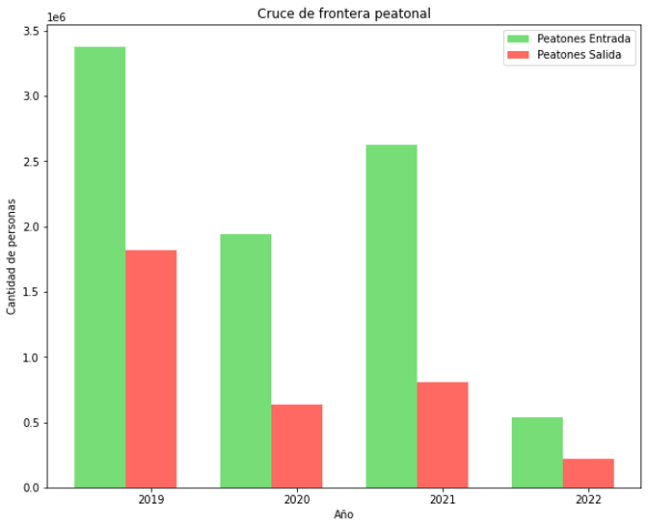
Cruces fronterizos Peatonales

Slide 21
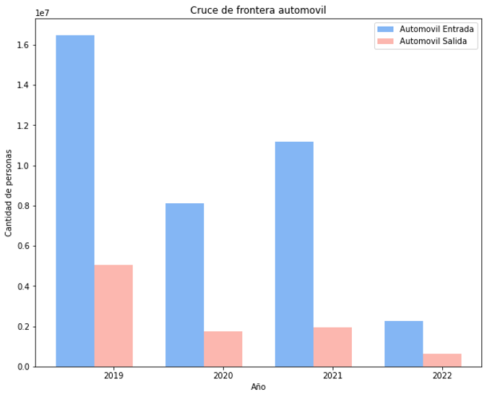
Cruces fronterizos automóvil

Slide 22

Gracias por su atención

